Slide 1
日本語 JPN102
February. 1, 2010
(Monday)

Slide 2
２月１日月曜日
たんご
ぶんぽう１（～にします／～をおねがいします）
ぶんぽう２（～ましょうか／～ましょう）

Slide 3
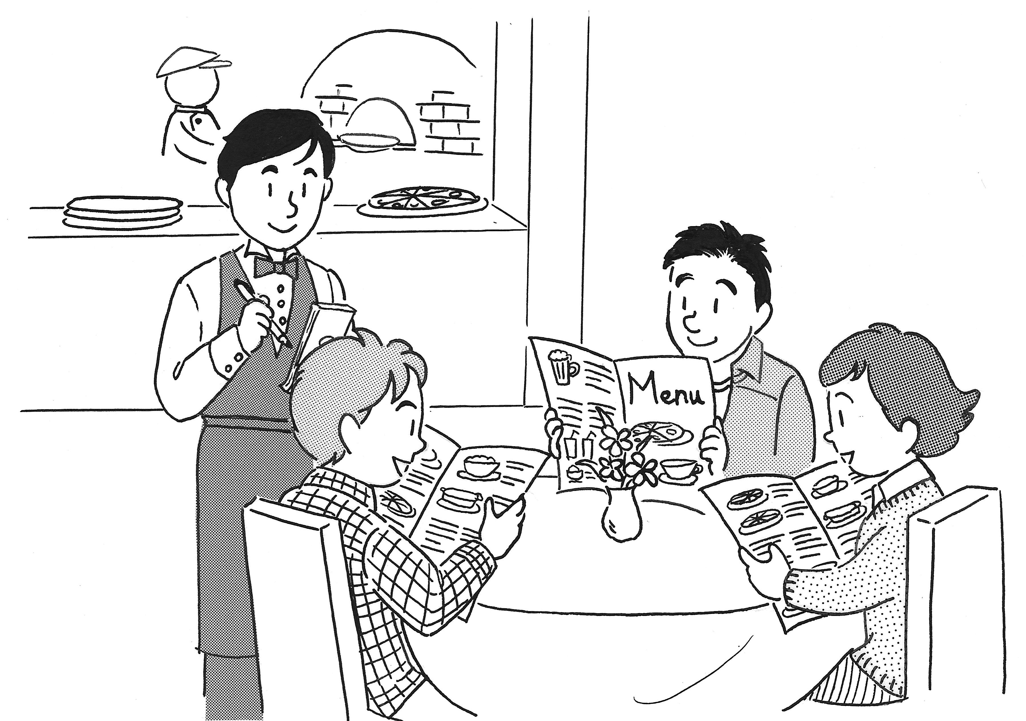
第九課 レストランとしょうたい Restaurants and Invitations

Slide 4
たんご

Slide 5
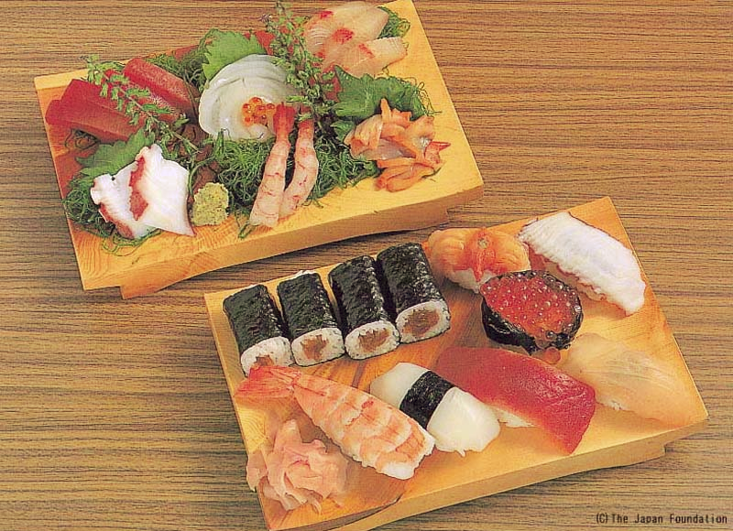
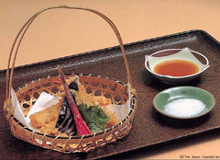
りょうり (Types of food) (p95)
さしみ
すし
てんぷら

Slide 6
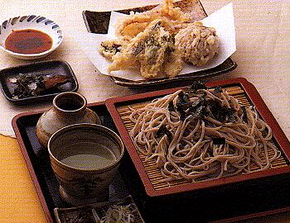
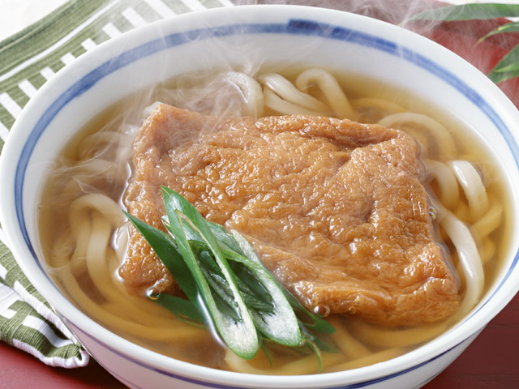
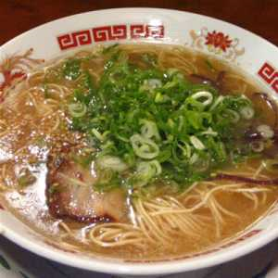
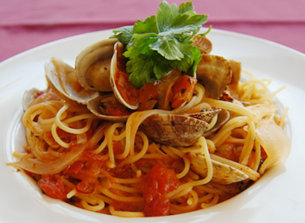
りょうり (Types of food) (p95)
そば
うどん
ラーメン
スパゲティ

Slide 7
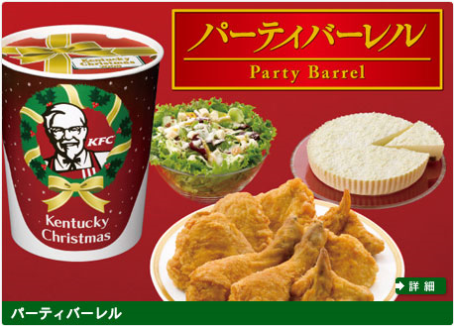
りょうり (Types of food) (p95)
サラダ
フライドチキン

Slide 8
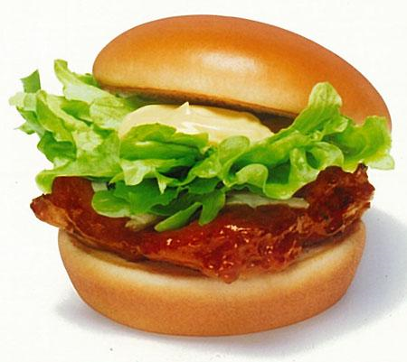
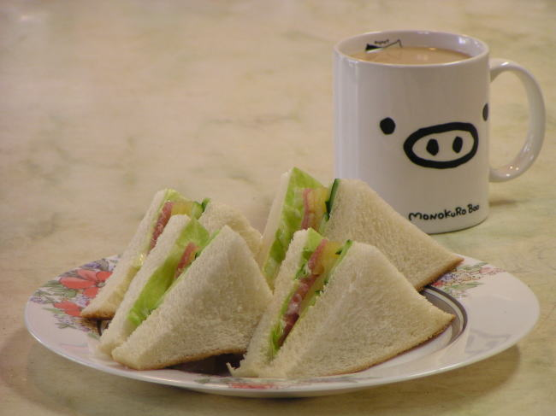
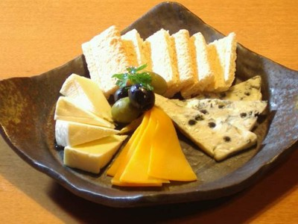
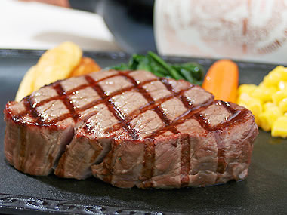
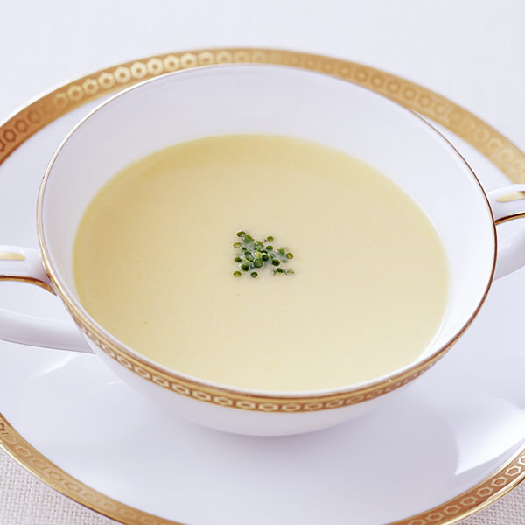
りょうり (Types of food) (p95)
ハンバーガー
サンドイッチ
チーズ
ステーキ
スープ

Slide 9
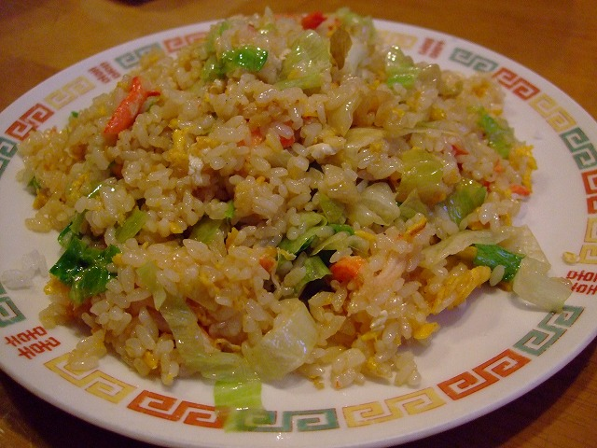
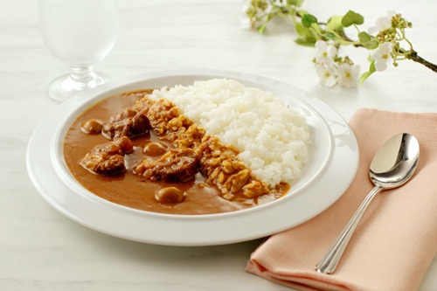
りょうり (Types of food) (p95)
チャーハン
カレーライス

Slide 10
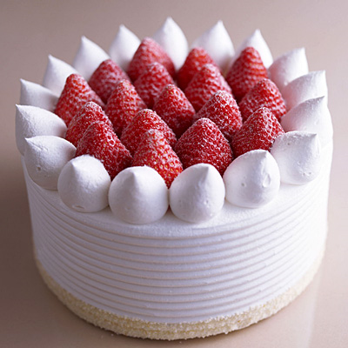
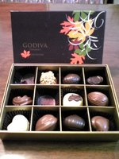
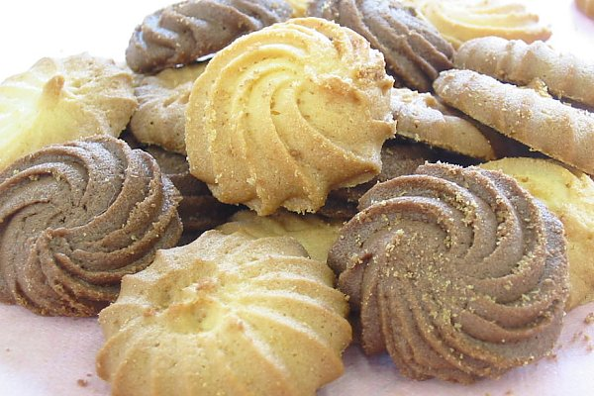
りょうり (Types of food) (p95)
アイスクリーム
ケーキ
クッキー
チョコレート

Slide 11
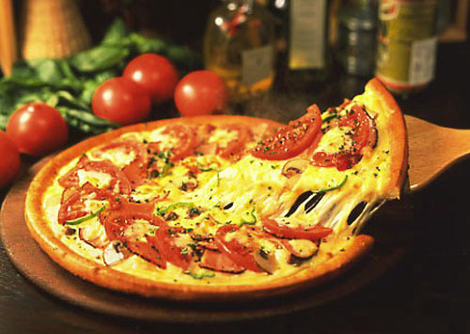
りょうり のタイプ (p96)
わしょく
日本りょうり
ちゅうかりょうり
イタリアりょうり
そのほかの
ようしょく

Slide 12
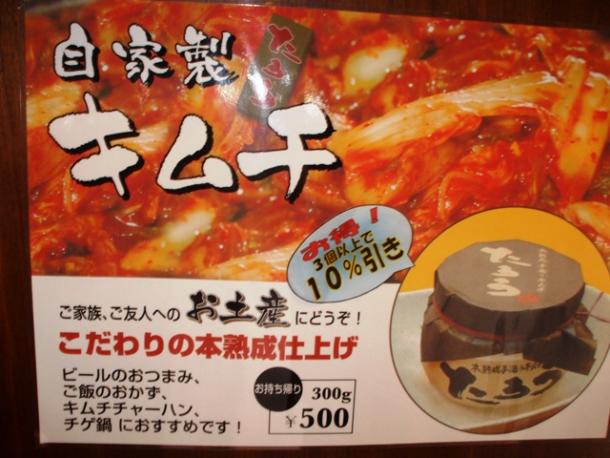
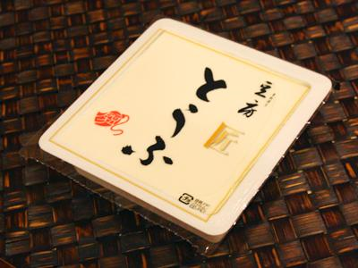
てべものをせつめいすることば (p97)
あまい
からい
しょっぱい
すっぱい
にがい
あつい
つめたい
あたたかい
かたい
やわらかい

Slide 13
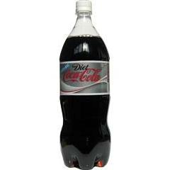
てべものをせつめいすることば (p97)
あぶらが おおい
あぶらが すくない
カロリーが 高い
カロリーが ひくい

Slide 14
ぶんぽう

Slide 15
ぶんぽう１: Indicating choices using ～にします Making requests using ～をおねがいします
When you order something in a restaurant or coffee shop, you may say:
～にします。
Decide on ～
(This しますdoes NOT mean “do”.)
～をおねがいします。
I will have ～
～を下さい。

Slide 16
ぶんぽう１: Indicating choices using ～にします Making requests using ～をおねがいします
オレンジジュースをちゅうもんしたいです。
おのみものは 何にしますか。
オレンジジュースにします。
オレンジジュースを
おねいがします。
オレンジジュースをください。

Slide 17
ぶんぽう１: Indicating choices using ～にします Making requests using ～をおねがいします
A counter expression can be used with 〜をおねがいします and 〜を下さい(but not with 〜にします)
You ～つ and order dishes and drinks and ～本 for bottles
The quantity expression directly follows the particle を.
コーヒーを一つ下さい。
ビールを二本おねがいします。
When Two or more items are listed, the sentence takes the form of “X を Quantity Expression と Y を Quantity Expression…” おねがいします。
こうちゃを一つとコーヒーを一つおねがいします。

Slide 18
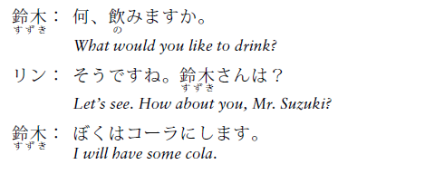
ぶんぽう１: Indicating choices using ～にします Making requests using ～をおねがいします

Slide 19
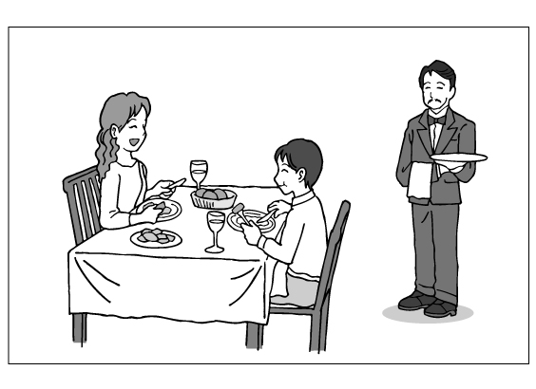
ぶんぽう１: Indicating choices using ～にします Making requests using ～をおねがいします
ステーキを二つ
おねがいします。
ごちゅうもんは？
ステーキを
二つですね。
しょうしょう
おまち下さい。

Slide 20
ぶんぽう１: Indicating choices using ～にします Making requests using ～をおねがいします
例（れい）：そば／１
ウェイター：いらっしゃいませ。ごちゅうもんは？
きゃく： そばを一つ おねがいします。
ウェイター：そばを一つですね。かしこまりました。
しょうしょうおまち下さい。
Aランチ／1
ハンバーガー／2 ＋ コーラ／１
ラーメン／3 ＋ 水／2
てんぷら／2 ＋ ビール／２(bottle)

Slide 21
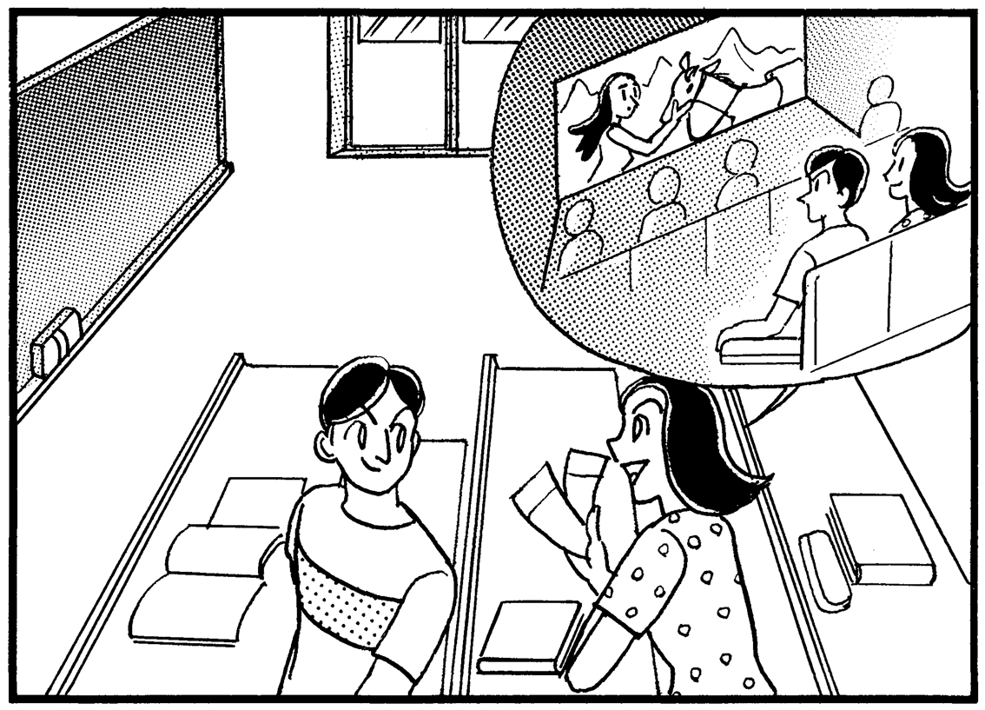
ぶんぽう２:Eliciting and making proposals using ～ましょうか and ～ましょう
Review (ch6-Grammar5)
The negative question from of a verb ～ませんか is often used to extend an invitation.
Why don’t we go to a move on the next day off?
 |  |  |  |  |  |  | Verb stem+ませんか
こんど | の | やすみ | に | いっしょに | えいが | に | いきませんか。

Slide 22
ぶんぽう２:Eliciting and making proposals using ～ましょうか and ～ましょう
Eliciting proposal
 |  | Verb stem + ましょうか
何 | を | たべましょうか。
What shall we eat
Making
proposal
 |  | Verb stem + ましょう
わしょく | を | たべましょう。
Let’s have Japanese food.
 |  | Verb stem + ませんか
わしょく | に | しませんか。
Why don't we have Japanese food?

Slide 23
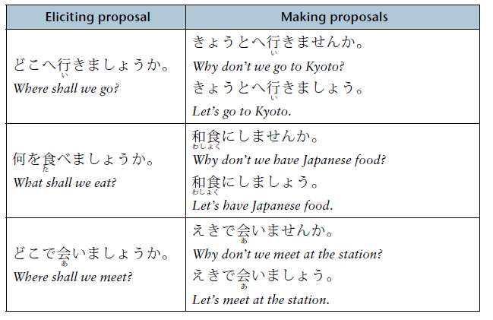
ぶんぽう２:Eliciting and making proposals using ～ましょうか and ～ましょう

Slide 24
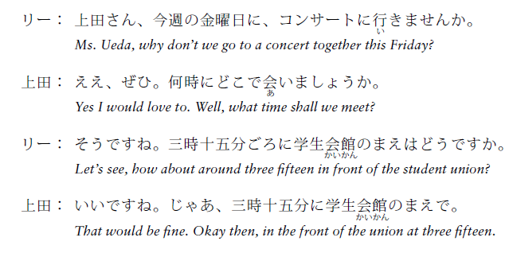
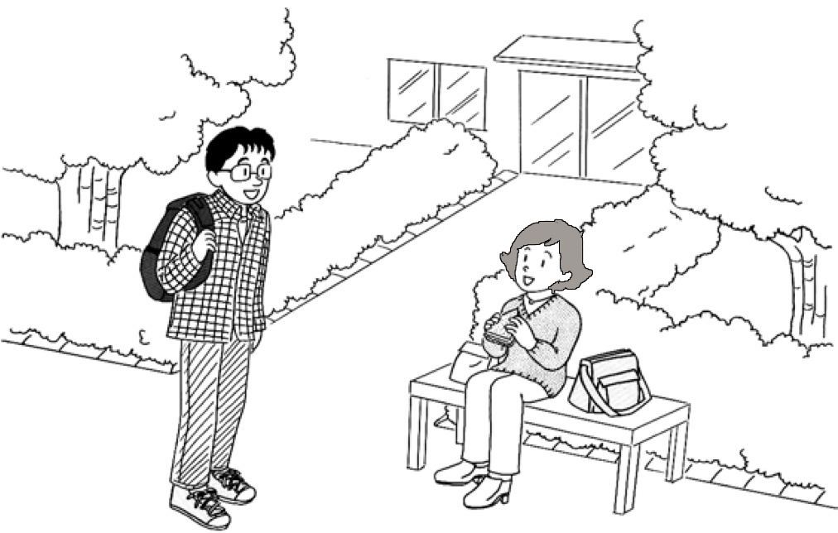
ぶんぽう２:Eliciting and making proposals using ～ましょうか and ～ましょう

Slide 25
ぶんぽう２:Eliciting and making proposals using ～ましょうか and ～ましょう
例（れい）：あした、テニスをする
X：Yさん、明日、テニスをしませんか。
Y：ええ、しましょう。
木曜日にえいがをみにいく
らい週、しょくじをする
週末、ニューヨークにいく
ビールをのむ

